Slide 1
Freshmen tutorial - SSD 만들기
이재희

Slide 2
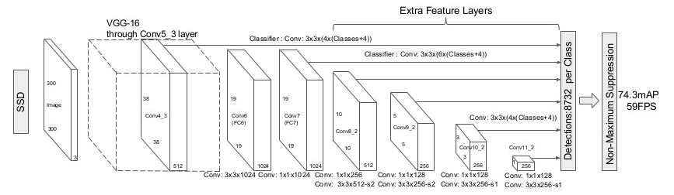
SSD 구조
Pretrained VGG16을 conv로 줄여나가며 뒤쪽으로 갈 수록 큰 object를 검출
layer의 각 칸은 해당하는 default box 와의 오프셋 (cx, cy, w, h)와 classification 결과를 출력

Slide 3
Localization Loss
object가 있는 위치에 대해서 smooth L1 loss를 사용

Slide 4
Confidence loss
Cross-entopy loss 사용
positive에 비해 negative가 상당히 많기 때문에 negative 중 loss가 큰 3*num(positive)만 loss에 포함시키는 hard negative mining 사용

Slide 5
성능
현재 약 22만 epoch MAP = 27.3%
아직 수렴이 덜 된 듯 합니다 loss 떨어지는 중

Slide 6
dataset
Train : VOC2007(5011 images), VOC2012(11540 images) 20 classes
Test : VOC2007 test set (4952 images)

Slide 7
train
Optimizer SGD
Learning rate
  1e-3-> 10만 epoch
  5e-4→ 10만 epoch
  1e-4 → 2만 epoch 진행중

Slide 8
속도
GPU : Gtx 1080ti
batch size : 32
Training : 1초 당 약 44.7 images
Test : 약 1초 당 92.6 images (model 통과 시간)
현재 구현된 inference 방법이 비효율적이라 다시 구현해보고 최종 속도 보내드리겠습니다

Slide 9
성능
현재 약 22만 epoch MAP = 27.3%
아직 수렴이 덜 된 듯 합니다 loss 떨어지는 중

